Slide 1

직원교육자료
동 촌 장 기 요 양 센 터

Slide 2
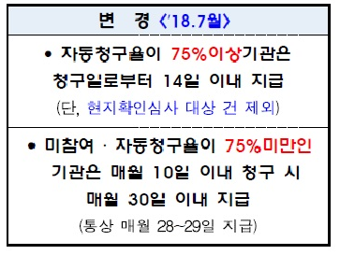
RFID 태그
※ 휴대전화 태그를 꼭 찍어주세요!!!

Slide 3
급여제공기록지 작성 방법
-급여제공지록지 제공시간 작성 시
실제 서비스를 시작한 시간으로 작성하기!
예) 9시 13분에 서비스를 시작했으면
‘제공시간’란에 09:13-12:13 작성!

Slide 4
상태변화 기록지 작성
상태 변화 조치사항
※3단계로 나뉘어 작성하기!

Slide 5
상태변화 기록지 작성 예시
예) 상태: 수급자께서 어제 밤 화장실에 다녀오다 넘어졌다고 합니다. 다친곳은 없는지 신체상태를 확인하고 통증이 있는지 여쭤봤습니다.
변화: 통증이 있다 하셔서
조치사항: 통증부위에 파스를 바르고 병원을 방문하였습니다. 엑스레이를 찍고 가벼운 타박상이라 하여 약을 처방 받고 제 시간에 약을 드실 수 있도록 안내하였습니다.

Slide 6
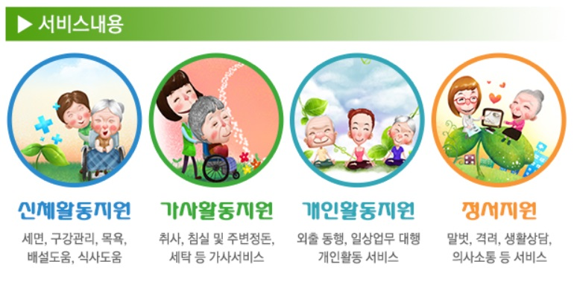
요양보호사 업무 따라하기
자료 시청

